Slide 1





KTUTS
.
(
Tâp làm van
.
.
Luyên tâp xây dung mo bài
Trong bài van miêu ta đô vât
.
?
?
?
(
?
`
.

Slide 2
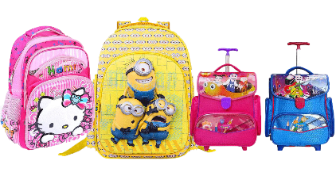


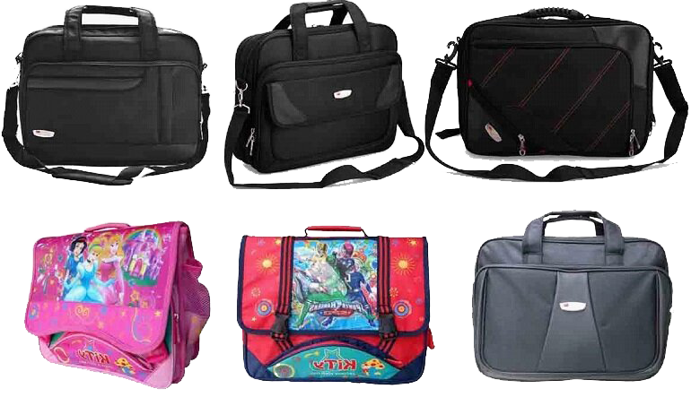
KTUTS
Dưới đây là một số đoạn mở bài cho bài văn miêu tả cái cặp sách. Các đoạn ấy có gì giống và có gì khác nhau?
Bài 1
a. Vào ngày khai trường, bố em mua cho em một cái cặp sách rất đẹp.
b. Ai là học sinh mà chẳng có cặp sách! Thế mà suốt mấy năm nay em chỉ có một chiếc túi vải đơn sơ mang đến trường.
c. Chủ nhật vừa qua mưa nặng hạt, em không đi thăm bà ngoại được, ba bảo em giúp ba sắp xếp lại cái tủ ở trong buồng. Giữa đống đồ đạc cũ ba dỡ từ trên nóc tủ xuống, chợt em gặp lại chiếc cặp nhỏ đã theo em đi học suốt hai năm lớp 1, lớp 2.

Slide 3

Dưới đây là một số đoạn mở bài cho bài văn miêu tả cái cặp sách. Các đoạn ấy có gì giống và có gì khác nhau?
Bài 1
KTUTS
c. Chủ nhật vừa qua mưa nặng hạt, em không đi thăm bà ngoại được, ba bảo em giúp ba sắp xếp lại cái tủ ở trong buồng. Giữa đống đồ đạc cũ ba dỡ từ trên nóc tủ xuống, chợt em gặp lại chiếc cặp nhỏ đã theo em đi học suốt hai năm lớp 1, lớp 2.
b. Ai là học sinh mà chẳng có cặp sách! Thế mà suốt mấy năm nay em chỉ có một chiếc túi vải đơn sơ mang đến trường.
a. Vào ngày khai trường, bố em mua cho em một cái cặp sách rất đẹp.
Giống:

Slide 4
KTUTS
Dưới đây là một số đoạn mở bài cho bài văn miêu tả cái cặp sách. Các đoạn ấy có gì giống và có gì khác nhau?
Bài 1
a. Vào ngày khai trường, bố em mua cho em một cái cặp sách rất đẹp.
b. Ai là học sinh mà chẳng có cặp sách! Thế mà suốt mấy năm nay em chỉ có một chiếc túi vải đơn sơ mang đến trường.
c. Chủ nhật vừa qua mưa nặng hạt, em không đi thăm bà ngoại được, ba bảo em giúp ba sắp xếp lại cái tủ ở trong buồng. Giữa đống đồ đạc cũ ba dỡ từ trên nóc tủ xuống, chợt em gặp lại chiếc cặp nhỏ đã theo em đi học suốt hai năm lớp 1, lớp 2.

Slide 5
Dưới đây là một số đoạn mở bài cho bài văn miêu tả cái cặp sách. Các đoạn ấy có gì giống và có gì khác nhau?
Bài 1
KTUTS
c. Chủ nhật vừa qua mưa nặng hạt, em không đi thăm bà ngoại được, ba bảo em giúp ba sắp xếp lại cái tủ ở trong buồng. Giữa đống đồ đạc cũ ba dỡ từ trên nóc tủ xuống, chợt em gặp lại chiếc cặp nhỏ đã theo em đi học suốt hai năm lớp 1, lớp 2.
b. Ai là học sinh mà chẳng có cặp sách! Thế mà suốt mấy năm nay em chỉ có một chiếc túi vải đơn sơ mang đến trường.
a. Vào ngày khai trường, bố em mua cho em một cái cặp sách rất đẹp.
Giống:
Các đoạn mở bài trên đều có mục đích giới thiệu đồ vật cần tả là chiếc cặp sách.
Khác:
Cách giới thiệu về cặp sách của mỗi đoạn khác nhau.
Đoạn a: Giới thiệu ngay đồ vật cần tả.
Đoạn b: Giới thiệu ngay đồ vật cần tả (chiếc túi vải)
Đoạn c: Từ một sự việc khác dẫn tới giới thiệu đồ vật cần miêu tả.
Mở bài trực tiếp
Mở bài gián tiếp

Slide 6
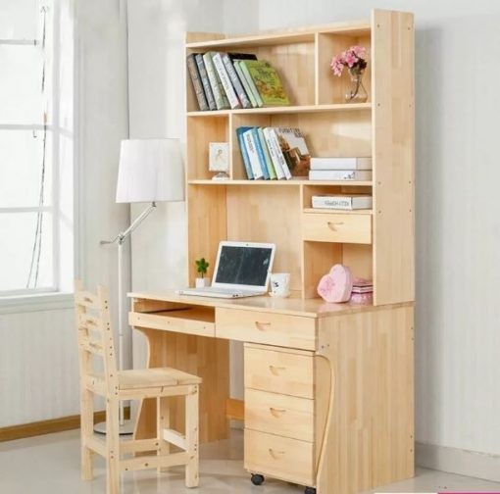
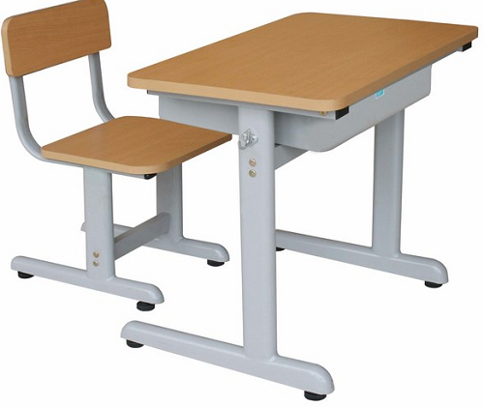
KTUTS
2. Viết một đoạn văn mở bài cho bài văn miêu tả cái bàn học của em:
- Theo cách mở bài trực tiếp.
- Theo cách mở bài gián tiếp.
Mở bài trực tiếp
Giới thiệu ngay về đồ vật định tả
Giới thiệu ngay cái bàn học định tả.
MỞ BÀI
Mở bài gián tiếp
Nói chuyện khác có liên quan rồi dẫn vào giới thiệu đồ vật định tả.
Nói chuyện khác có liên quan rồi dẫn vào giới thiệu cái bàn học định tả.

Slide 7
KTUTS
2. Viết một đoạn văn mở bài cho bài văn miêu tả cái bàn học của em:
Mở bài trực tiếp
Giới thiệu ngay về đồ vật định tả
Giới thiệu cái bàn định tả:
- Vì sao có?
- Nhân dịp gì?
- Đặt ở đâu?
- Vì sao chọn tả cái bàn đó?
Giới thiệu ngay cái bàn học định tả.
MỞ BÀI
Mở bài gián tiếp
Nói chuyện khác có liên quan rồi dẫn vào giới thiệu đồ vật định tả.
Nói chuyện khác có liên quan rồi dẫn vào giới thiệu cái bàn học định tả.

